Slide 1
Elliptic Curve
Cryptography

Slide 2
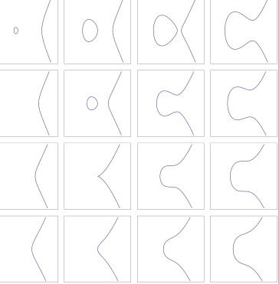
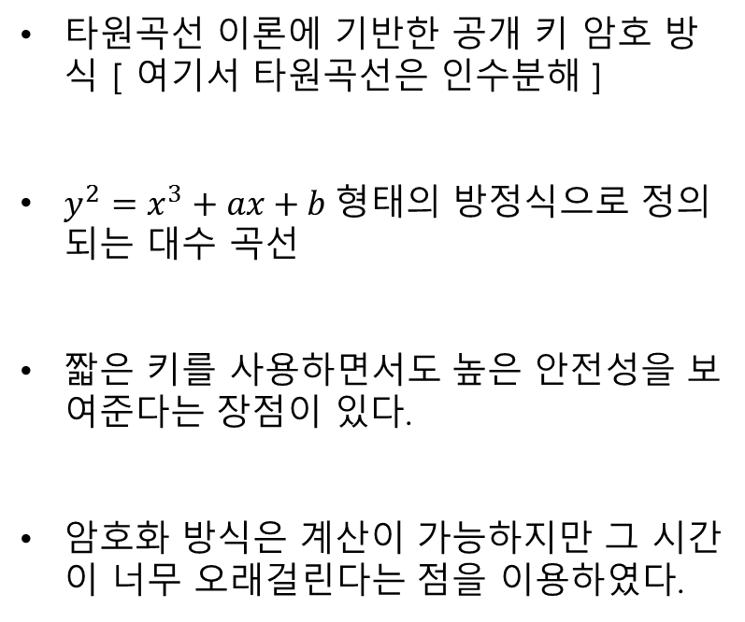
Elliptic Curve Cryptography
b=-1
b=0
b=1
b=2
타원곡선 이론에 기반한 공개 키 암호 방식 [ 여기서 타원곡선은 인수분해 ]
$y^{2}=x^{3}+ax+b$형태의 방정식으로 정의되는 대수 곡선
짧은 키를 사용하면서도 높은 안전성을 보여준다는 장점이 있다.
암호화 방식은 계산이 가능하지만 그 시간이 너무 오래걸린다는 점을 이용하였다.
a=-2
a=-1
a=0
a=1
$$y^{2}=x^{3}+ax+b$$

Slide 3
Elliptic Curve Cryptography
Addition은 두 점을 이은 선과 그래스 사이의 접점이다.
ex) 그래프 위의 두점 A,B가 있을 때 A+B = C 라고 하자. 이때 C는 A와 B를 이은 선 과 그래프의 접점의 x축 대칭 점이다. [이를 A dot B = C라 한다]
어떤 한 initial point에 임의의 n번을 dot 시켜준다면 첫번째 점과 마지막 점만 가지고 n을 찾는것은 매우 어렵다 [당구]
이러한 점을 이용하여 마지막 점을 public key로 하고 n을 private key로 한다면 private key를 찾는것은 매우 어렵다
[ privatge key : random value n 1<= n <= x-1 / public key : n X G = (Xg, Yg) ]
ECC은 암호화되지 않은 통신망을 통해 공통의 비밀 키를 공유하도록 하는 키 교환 방식인 diffie-hellman algorithm과 합쳐져서 키 교환을 위한 알고리즘인 ECDH가 만들어 졌다.

Slide 4
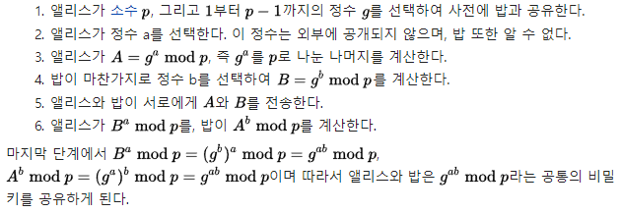
Deffie-hellman algorithm

